Slide 1
FINANZA STRAORDINARIA E VALUTAZIONE D'IMPRESA | PROF. A. DEL GIUDICE
SpaceX: il prezzo e il valore
Il prezzo che paga il mercato rappresenta il valore dell'impresa?
60,06 $
135,00 $
167,60 $
Gherardo Siliprandi
Ottobre 2026
valore dei flussi, per azione
prezzo del collocamento
prezzo di mercato, 7/10/2026
Notes:
Buongiorno. La domanda da cui parte il lavoro è quella che ci ha fatto il professore: il prezzo che paga il mercato rappresenta il valore dell'impresa? La provo su SpaceX, che è il caso più estremo che c'è oggi in borsa. Vi anticipo la risposta e poi vi faccio vedere come ci arrivo e perché uso ogni metodo. Con i flussi di cassa SpaceX vale circa 60 $ per azione. È stata collocata a 135 $ e il mercato oggi la paga 167,60 $. Il prezzo non rappresenta il valore dei flussi: rappresenta un'altra cosa, e vi dico quale.

Slide 2
Prezzo e valore non sono la stessa cosa
LA DOMANDA
Valore
Prezzo
Valore attuale dei flussi di cassa futuri. Lo stima il DCF.
Quanto paga oggi l'ultimo compratore. Lo leggono i multipli.
In un mercato efficiente coincidono (Fama 1970). Per verificarlo: stimo il valore in modo indipendente e lo confronto con il prezzo. Se divergono, mi chiedo che cosa contiene il prezzo.
Fonte: Corso, Valuation: DCF (slide 5-7) e multipli (slide 53); Fama (1970), Journal of Finance 25(2); Fama (1991), Journal of Finance 46(5)
Notes:
Prima di tutto le definizioni, quelle del corso. Il valore è il valore attuale dei flussi di cassa futuri: è quello che stima il DCF. Il prezzo è quanto paga, un certo giorno, l'ultimo compratore. Se il mercato è efficiente, come dice Fama, il prezzo è la migliore stima del valore e le due cose coincidono. Quindi per rispondere devo fare due cose: stimare il valore in modo indipendente, partendo dai flussi, e confrontarlo con il prezzo. Se divergono, devo capire che cosa c'è dentro il prezzo in più. Se divergono può sbagliare anche il mio modello: per questo uso più metodi, indipendenti fra loro.

Slide 3
SpaceX è il caso più estremo in borsa
IL CASO
260x
94x
108-211 $
l'EBITDA degli ultimi 12 mesi
i ricavi degli ultimi 12 mesi
il prezzo da giugno a ottobre
Al prezzo di 167,60 $ SpaceX vale 2.158 miliardi di valore d'impresa.
Fonte: Prezzi: Yahoo Finance, chiusure dal 12/6 al 7/10/2026; ricavi ed EBITDA rettificato degli ultimi 12 mesi: SEC, S-1, 10-Q Q2 2026 e 8-K
Notes:
Perché SpaceX. Al prezzo di oggi vale circa 2.158 miliardi di valore d'impresa: 94x i ricavi degli ultimi dodici mesi e 260x l'EBITDA. Un'impresa industriale matura vale dieci, quindici volte l'EBITDA. E il prezzo si muove moltissimo: da quando è quotata, a giugno, è andato da 211 $ a 108 $ e poi è risalito. Se c'è un caso in cui prezzo e valore possono separarsi, è questo.

Slide 4
Quattro strumenti, quattro domande
IL METODO
STRUMENTO | DOMANDA | PERCHÉ PER SPACEX
1 Multipli dei comparabili | Il mercato la prezza come le imprese simili? | è il modo in cui mercato e banche prezzano
2 DCF per segmento, a milestone | Quanto valgono i flussi? | tre business con rischi diversi, eventi tecnici decisivi
3 Valore dell'insieme | Il gruppo vale più delle parti? | Starship e Starlink si fanno esistere a vicenda
4 DCF inverso | Che cosa deve accadere per arrivare al prezzo? | trasforma il prezzo in un'ipotesi discutibile
Fonte: Corso, Valuation: multipli (slide 53-58), DCF e WACC (slide 5-44); parte M&A: V(AB) = V(A) + V(B) + sinergie
Notes:
Ecco come ci arrivo. Ogni strumento risponde a una domanda diversa. Primo, i multipli: il mercato prezza SpaceX come prezza le imprese simili? È lo strumento con cui il mercato e le banche prezzano. Secondo, il DCF: quanto valgono i flussi? Lo faccio per segmento e pesato per le milestone, e vi dico perché. Terzo, il valore dell'insieme, dalla parte M&A del corso: il gruppo vale più della somma delle parti? Quarto, il DCF inverso: tengo fermo il prezzo e cerco che cosa deve succedere perché il valore ci arrivi. I primi tre stimano il valore, l'ultimo legge il prezzo.

Slide 5




Nessuna impresa somiglia a SpaceX: tre panieri
STRUMENTO 1 | MULTIPLI
Space
e
Lanci, Starship, NASA e Difesa
Banda larga, enterprise, telefonia diretta
Calcolo, Grok, pubblicità su X
1,9x
2,7x
7,9x
EV/ricavi del paniere: difesa e aerospazio
EV/ricavi del paniere: telecomunicazioni
EV/ricavi del paniere: hyperscaler e cloud
Fonte: SEC, 10-Q Q2 2026, Nota 18 (segmenti); EV/ricavi ultimi 12 mesi, mediane dei panieri pesate sul mix dei ricavi: stockanalysis.com, chiusure 8-9/10/2026
Notes:
Primo strumento, i multipli. Il corso dice che i comparabili devono avere stesso rischio e stessa crescita, e che trovarli è difficile. Per SpaceX un comparabile non esiste. Ma la SEC ci dà tre segmenti: Space, cioè lanci e contratti con NASA e Difesa; Starlink; e l'AI, cioè xAI. Ognuno ha il suo paniere: la difesa vale circa 1,9x i ricavi, le telecomunicazioni 2,7x, i fornitori di calcolo 7,9x. Non cerco un clone di SpaceX, cerco tre panieri.

Slide 6
Ai prezzi dei comparabili SpaceX vale un decimo
STRUMENTO 1 | RISULTATO
15-19 $
35-44 $
96x
SpaceX ai multipli dei suoi tre panieri
con l'AI valutata come OpenAI e Anthropic
i ricavi: quanto dovrebbe valere Starlink per arrivare al prezzo (telecom 2,7x)
Il prezzo non è un prezzo relativo. Ma i multipli di imprese mature non vedono la crescita: serve il DCF.
Fonte: Ricavi 2026 stimati per segmento x EV/ricavi del paniere (stockanalysis.com, 8-9/10/2026); laboratori AI: OpenAI e Anthropic, ultimi round e trattative 2026 [stampa: Reuters, Bloomberg]
Notes:
Applico i tre panieri ai ricavi di quest'anno. SpaceX vale fra 144 e 187 miliardi, cioè 15-19 dollari per azione. Il mercato la paga più di dieci volte tanto. Anche valutando l'AI come OpenAI e Anthropic, fra 20 e 27 volte i ricavi, arrivo a 35-44 dollari. E per arrivare al prezzo Starlink dovrebbe valere 96x i ricavi, contro 2,7 delle telecom. Quindi il prezzo non è un prezzo relativo. Però i multipli di imprese mature non vedono la crescita: per questo serve il DCF.

Slide 7
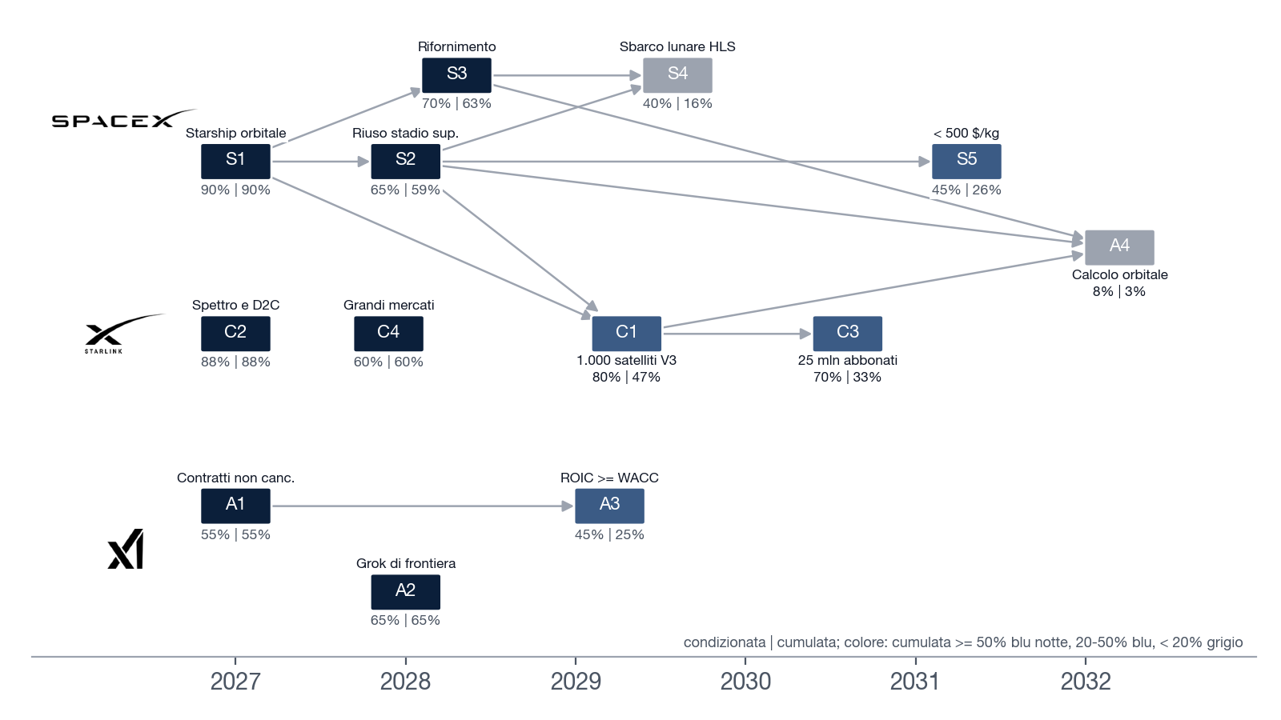
Un DCF per segmento, pesato per le milestone
STRUMENTO 2 | DCF A RISCHIO DI MILESTONE
13
milestone sui tre segmenti
696
esiti possibili, tutti pesati
65%
riuso dello stadio superiore di Starship: il nodo
Fonte: DCF unlevered del corso per segmento; rNPV (Stewart, Allison e Johnson 2001); beta per stadio (Myers e Howe 1997; Berk, Green e Naik 2004); probabilità su tassi storici (Guikema e Paté-Cornell 2004; Flyvbjerg 2014)
Notes:
Secondo strumento, il DCF del corso. Un solo DCF su SpaceX farebbe due errori. Di composizione: Starlink ha un beta di 0,47, l'AI di 1,23, quindi faccio un DCF per segmento con il beta del suo paniere. E di tempo: molto del valore dipende da eventi tecnici che non sono ancora successi, come il riuso dello stadio superiore di Starship. Allora valuto ogni segmento nel caso di successo e lo peso per la probabilità delle sue milestone, tredici in tutto, ancorate a tassi storici. Il rischio tecnico va nei flussi, quello di mercato nel tasso, con un beta più alto prima della milestone: così non lo conto due volte. Il modello pesa tutti i 696 esiti possibili.

Slide 8
I flussi valgono 57 $ per azione
STRUMENTO 2 | RISULTATO
585
139
19
57,00 $
per azione, valore dei flussi
Starlink
AI
Space
esiste già e incassa
35% del suo successo
poco valore, ma decide il resto
90 $
miliardi di dollari a rischio
se tutte le milestone riescono
Fonte: Modello dell'autore (rNPV a rischio, mld $); ponte con cassa, debito e claim azionari: SEC, 10-Q Q2 2026 e 424B4; sconti di conglomerata 5% (Berger e Ofek 1995) e governance 3,5% (Dyck e Zingales 2004)
Notes:
Il risultato. Starlink fa quasi tutto il valore: 585 miliardi a rischio, perché esiste già e incassa. L'AI ne vale 139, appena un terzo del suo caso di successo: ha quasi tutto da dimostrare. Space vale solo 19, ma da Starship dipendono anche Starlink e l'AI. Sommati, con la cassa e gli sconti, fanno 57,00 $ per azione. Se tutte le milestone riuscissero, 90 $. Il prezzo sta sopra entrambi.

Slide 9
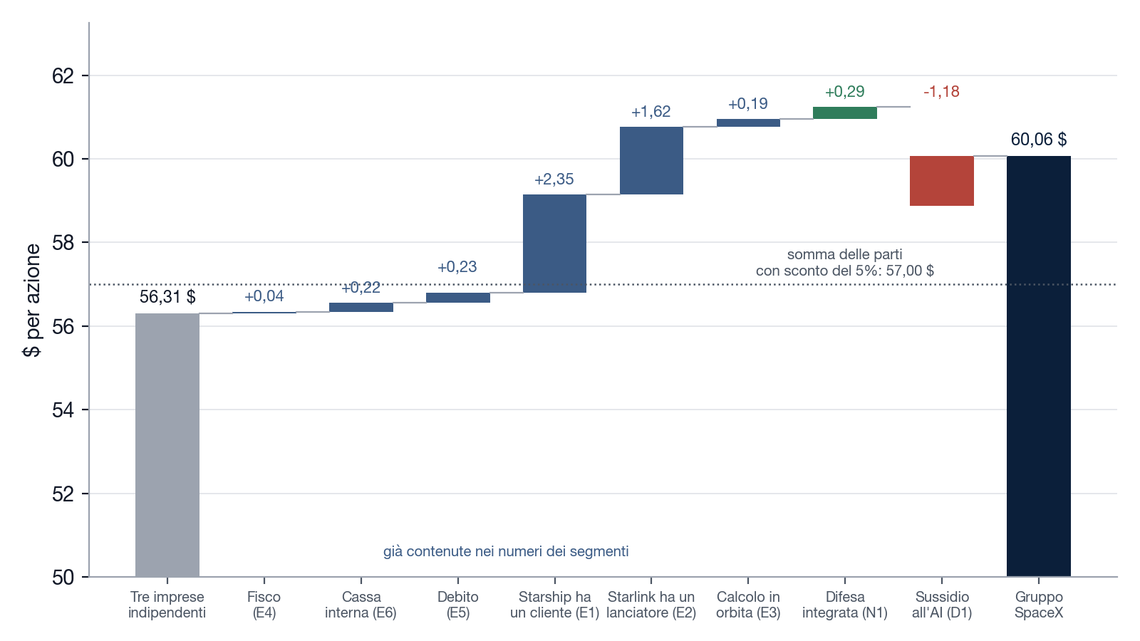
Il gruppo vale più delle parti: 60,06 $
STRUMENTO 3 | VALORE DELL'INSIEME
+7%
il gruppo sulle parti separate: fra RTX (-13%) e Amazon (+20%)
60,06 $
il valore del gruppo per azione
+117%
il premio sulle parti che chiederebbe il prezzo
Fonte: Modello dell'autore: V(gruppo) = parti indipendenti + sinergie - dis-sinergie; excess value con il metodo di Berger e Ofek (1995), stockanalysis.com, 9/10/2026
Notes:
Terzo strumento. Se il gruppo valesse molto più delle sue parti, il prezzo potrebbe contenere proprio questo. Uso lo schema delle fusioni del corso: parti separate più sinergie meno dis-sinergie, sapendo che la diversificazione da sola non è una sinergia. Separate, le tre imprese valgono 56,31 $. Unite 60,06 $: il 7% in più, che nasce dal legame fisico fra Starship, che ha in Starlink un cliente, e Starlink, che ha un lanciatore. È plausibile: sta fra RTX, meno 13%, e Amazon, più 20%. Il prezzo chiederebbe più 117%: nessun gruppo quotato ci si avvicina.

Slide 10
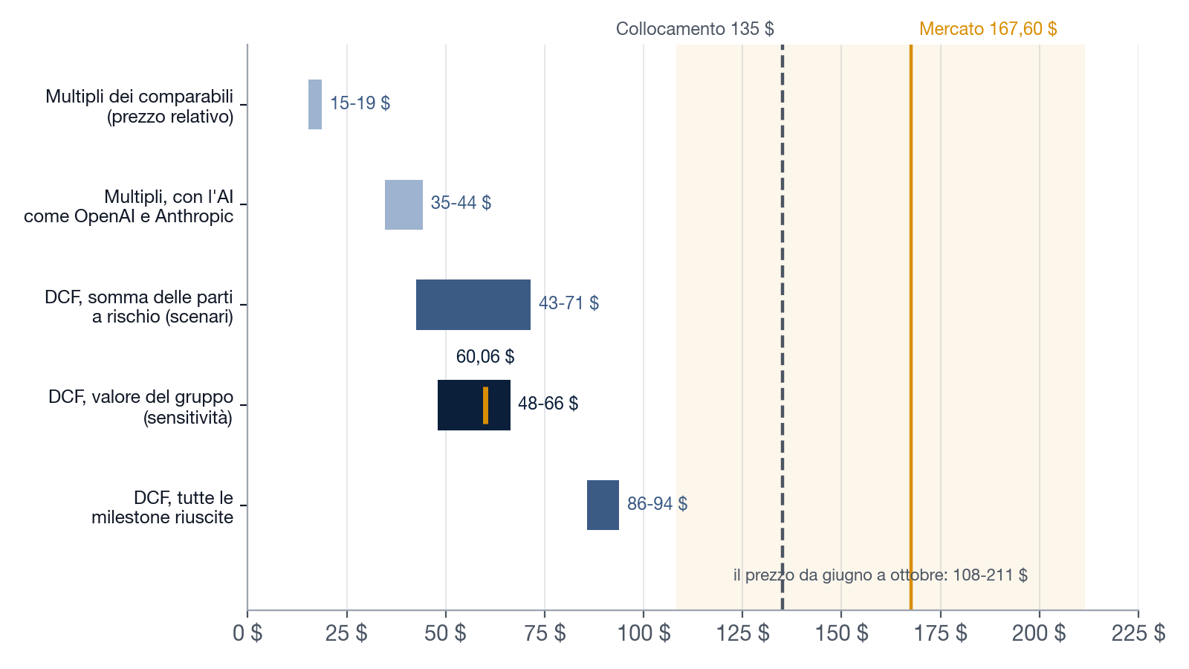
Nessun metodo arriva al prezzo
IL CONFRONTO
36%
del prezzo di mercato spiegato dai flussi
44%
del prezzo di collocamento
0
esiti su 696 sopra i 135 $ del collocamento
Fonte: Modello dell'autore; multipli: stockanalysis.com (8-9/10/2026) e round dei laboratori AI [stampa]; prezzi: Yahoo Finance e SEC 424B4
Notes:
Metto tutto sulla stessa scala. I multipli stanno in basso, perché non vedono la crescita. I flussi, con tutte le sensitività, stanno fra 43 e 71 dollari. Anche il caso in cui tutte le milestone riescono sta sotto i 94. Collocamento e mercato stanno sopra ogni barra, e la fascia in cui si è mosso il prezzo da giugno, 108-211, non ne tocca nessuna. Il valore dei flussi spiega il 36% del prezzo.

Slide 11
Nemmeno la certezza basta
IL CONFRONTO
mercato 167,60 $
86 $
150
collocamento 135 $
con tutte e 13 le milestone certe
100
0
86 $
50
57 $
esiti su 696 superano il prezzo di collocamento
0
probabilità del modello
milestone certe
Fonte: Modello dell'autore; p' = p + lambda (1 - p) su tutte le 13 milestone; 696 esiti per enumerazione esatta; somma delle parti con sconto del 5%
Notes:
La lettura più naturale del prezzo è: il mercato è più ottimista di me sulle milestone. La verifico. Sposto tutte le probabilità verso la certezza: il valore parte da 57 $ e con tutte e tredici le milestone certe arriva a 86 $. Non tocca nemmeno il collocamento. Quindi il prezzo non è una scommessa sulla riuscita delle milestone: anche chi fosse certo che tutto funzionerà non pagherebbe 135 dollari.

Slide 12
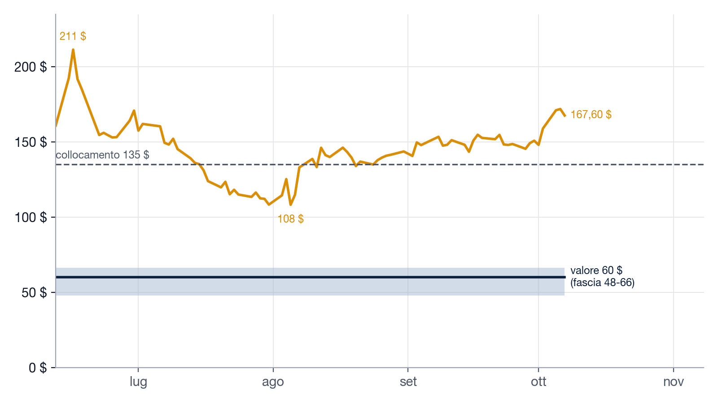
Il prezzo si muove, il valore no
IL CONFRONTO
108-211 $
il prezzo da giugno a ottobre
48-66 $
il valore, con tutte le sensitività
+95%
fra minimo e massimo del prezzo in quattro mesi
Fonte: Yahoo Finance, chiusure giornaliere di SPCX dal 12/6 al 7/10/2026; valore: modello dell'autore, gruppo con la sensitività una leva alla volta
Notes:
Un altro indizio. In quattro mesi il prezzo è salito del 57% in tre giorni, è sceso a 108 $ ad agosto ed è risalito a 168 $. Sui flussi, nel frattempo, è arrivata solo una trimestrale. Il valore stimato si muove con le ipotesi dentro una fascia di 48-66 dollari. Il prezzo dipende anche da altro, e ci torno fra poco.

Slide 13
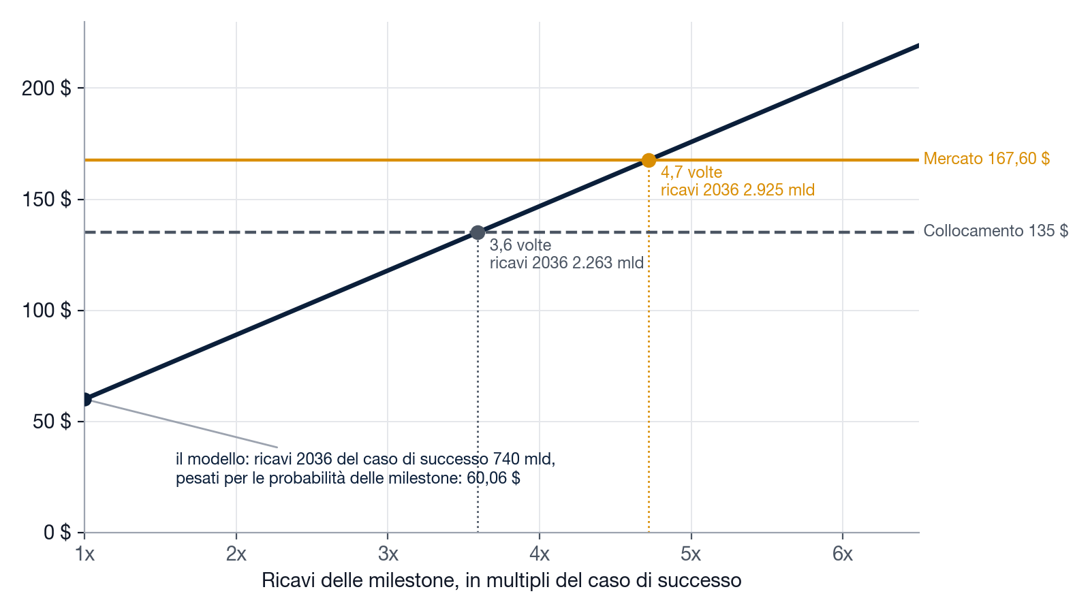
Il prezzo paga un'impresa 4 volte più grande
STRUMENTO 4 | DCF INVERSO
4,7x
i ricavi del caso di successo, per arrivare al prezzo di mercato
2.925
miliardi di ricavi nel 2036 (successo del modello: 740)
4x
i ricavi di Amazon nel 2025
Fonte: Modello dell'autore: ricavi dei blocchi a milestone moltiplicati fino a uguagliare il prezzo, margini, capitale, tassi e probabilità invariati; Amazon.com, risultati del Q4 2025 (ricavi 2025 716,9 mld)
Notes:
Ultimo strumento, il DCF inverso. Il corso lo fa già quando calcola la crescita implicita in un multiplo: tengo fermo il prezzo e cerco l'ipotesi che lo giustifica. Probabilità e sinergie le ho già escluse. Resta la dimensione. Moltiplico i ricavi delle milestone finché il valore arriva al prezzo. A 167,60 $ servono 4,7x i ricavi del mio caso di successo: circa 2.925 miliardi nel 2036, contro 740. Quattro volte i ricavi di Amazon nel 2025, cento volte quelli di SpaceX oggi. Non dico che sia impossibile: dico che oggi non si vede nei conti.

Slide 14
Ma le migliori banche del mondo l'hanno collocata a 135 $
L'OBIEZIONE
La domanda c'era
È un prezzo, non un valore
Anche 135 $ chiede di più
Libro ordini coperto più di 4 volte a 135 $: il collocamento misura quanto gli investitori sono disposti a pagare.
Nel bookbuilding il prezzo d'offerta raccoglie la domanda (Benveniste e Spindt 1989), non stima i flussi.
Con il DCF inverso il collocamento sconta ricavi 3,6x il caso di successo: 2.263 mld al 2036.
Fonte: SEC, 424B4 (22 banche, Goldman Sachs e Morgan Stanley capofila; prezzo fissato il 3/6/2026); libro ordini: Bloomberg via Semafor (10/6/2026); Benveniste e Spindt (1989); Purnanandam e Swaminathan (2004)
Notes:
L'obiezione più seria: il prezzo di 135 non l'hanno deciso dei dilettanti, ma ventidue banche guidate da Goldman e Morgan Stanley, e il libro ordini era coperto più di quattro volte. Quindi una spiegazione di quel prezzo esiste. È vero, ed è la domanda: a 135 c'erano compratori per centinaia di miliardi. Ma un prezzo di collocamento, come dicono Benveniste e Spindt, misura che cosa gli investitori sono disposti a pagare, non quanto valgono i flussi: è un prezzo, non un valore. E la letteratura mostra che, valutati ai multipli dei comparabili, i prezzi d'offerta delle IPO risultano di solito sopravvalutati, non sottovalutati.

Slide 15
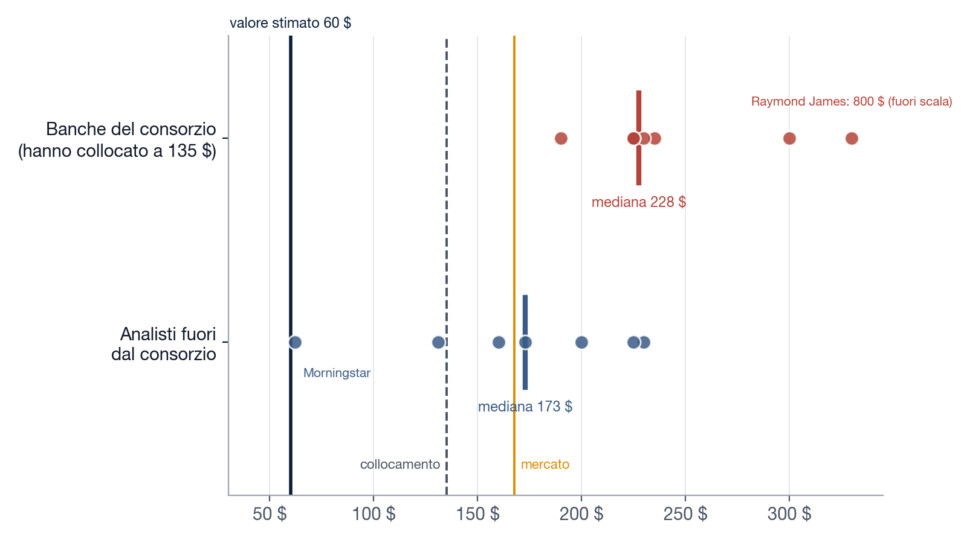
Chi ha collocato vede 228 $, chi no 173 $
PERCHÉ IL PREZZO RESTA SOPRA IL VALORE
228 $
mediana dei target delle banche del consorzio
173 $
mediana degli analisti fuori dal consorzio
4,9%
delle azioni negoziabili al debutto: il prezzo riflette gli ottimisti (Miller 1977)
Fonte: Target dopo il quiet period (7/7/2026): Fortune, The Daily Upside, Yahoo Finance, StockAnalysis.com; ruolo nel consorzio: SEC 424B4 p. 267 e 274; azioni negoziabili: 424B4; Michaely e Womack (1999); Miller (1977)
Notes:
E perché il prezzo può restare così lontano dal valore? Tre fatti. Primo, il consorzio non è un valutatore indipendente: dieci banche sono anche finanziatrici di SpaceX, e i loro target hanno una mediana di 228 dollari contro 173 degli analisti esterni. È il conflitto di interessi di Michaely e Womack. Secondo, al debutto erano negoziabili solo il 4,9% delle azioni, e vendere allo scoperto costava molto: Miller dice che in queste condizioni il prezzo riflette gli ottimisti, perché i pessimisti restano fuori. Le banche non hanno sbagliato i conti: hanno prezzato la possibilità di un'impresa molto più grande, e hanno trovato chi la pagava.

Slide 16
No: il prezzo non misura il valore dei flussi
LA RISPOSTA
Il prezzo rappresenta la possibilità di un'impresa quattro volte più grande, non il valore di quella che si può dimostrare oggi.
60,06 $
36%
2.925
il valore dei flussi
del prezzo spiegato dai flussi
miliardi di ricavi 2036 che il prezzo sconta
Notes:
Quindi la risposta alla domanda è no. I multipli dicono che il prezzo non è un prezzo relativo. Il DCF e il valore dell'insieme dicono che i flussi valgono 60 $, il 36% del prezzo, e né la certezza delle milestone né le sinergie chiudono la distanza. Il DCF inverso dice che cosa c'è dentro il prezzo: un'impresa quattro volte più grande del mio caso di successo. Il prezzo di SpaceX rappresenta qualcosa, ma non il valore di ciò che l'impresa può dimostrare oggi: rappresenta il prezzo della possibilità che diventi molto più grande. Grazie, sono pronto alle domande.

Slide 17

Tutte le fonti, il report e il modello Excel
FONTI E DOCUMENTI
Fonti
documenti SEC, prezzi di mercato, articoli accademici, analisti e stampa, con i link
Report
il caso completo, 30 pagine, con tutti gli esibiti
Presentazione
questa presentazione, in PowerPoint e PDF
Modello Excel
14 fogli, circa 2.000 formule, ogni input con la sua fonte
gherardo200-glitch.github.io/spacex-valutazione
Fonte: Sito del lavoro: gherardo200-glitch.github.io/spacex-valutazione
Notes:
Tutte le fonti sono su questo sito, con i link: documenti SEC, prezzi, articoli accademici, analisti e stampa. Ci sono anche il report completo, questa presentazione e il modello Excel in formule. Basta inquadrare il codice.

Slide 18
Il rischio si conta una volta sola
RISERVA | METODO
SEGMENTO | BETA PRIMA | BETA DOPO | WACC PRIMA | WACC DOPO | SBLOCCO
Space | 1,25 | 0,822 | 10,6% | 8,8% | 2028
Starlink | 1,00 | 0,469 | 9,6% | 7,4% | 2028
AI | 1,60 | 1,227 | 12,1% | 10,5% | 2029
Rischio tecnico
Rischio sistematico
Il tasso scende
nei flussi, con le probabilità cumulate (rNPV).
nel tasso, con un beta per stadio.
quando le milestone si raggiungono.
Fonte: Stewart, Allison e Johnson (2001); Myers e Howe (1997); Berk, Green e Naik (2004); beta bottom-up: Damodaran, Betas by Sector (US), gennaio 2026; formula del corso βU = βL / (1 + D/E)
Notes:
Se mi chiedono come evito di contare il rischio due volte. Il rischio tecnico, per esempio se Starship funziona, lo metto nei flussi: ogni flusso è pesato per la probabilità cumulata delle sue milestone, come nella rNPV delle pipeline farmaceutiche. Il rischio sistematico lo metto nel tasso, con un beta per stadio: prima della milestone il segmento è un'opzione su un'impresa futura e ha un beta alto, dopo prende il beta del suo paniere. Il beta è riunleverato con la formula del corso. Usare un tasso da venture capital e insieme pesare per la probabilità conterebbe il rischio tecnico due volte.

Slide 19
Il dettaglio dei multipli
RISERVA | MULTIPLI
SEGMENTO | RICAVI 2026, MLD | EV/RICAVI | EV, MLD
Space | 3,6 | 1,77-1,92x | 6,4-6,9
Starlink | 17,0 | 2,65-2,68x | 45,0-45,6
AI | 17,0 | 5,43-7,89x | 92,3-134,1
SpaceX ai tre panieri | 37,6 |  | 143,7-186,6 (15-19 $)
AI come i laboratori privati | 17,0 | 20,0-27,3x | 340-464
SpaceX con l'AI come i laboratori |  |  | 392-517 (35-44 $)
Prezzo di mercato |  |  | 2.158 (167,60 $)
Fonte: Ricavi 2026 stimati dall'autore (H1 effettivo, SEC 10-Q, più H2 stimato, sotto il consenso di 45 mld); multipli: stockanalysis.com 8-9/10/2026; laboratori: Reuters, Bloomberg (2026)
Notes:
Il dettaglio dei multipli. Uso i ricavi 2026 stimati per segmento, che sono sotto il consenso degli analisti, e i multipli EV su ricavi forward e degli ultimi dodici mesi dei tre panieri. Per l'AI c'è anche la versione con i multipli dei laboratori privati, OpenAI e Anthropic, fra 20 e 27 volte i ricavi. Anche raddoppiando i ricavi, il valore ai multipli resterebbe molto sotto il prezzo.

Slide 20
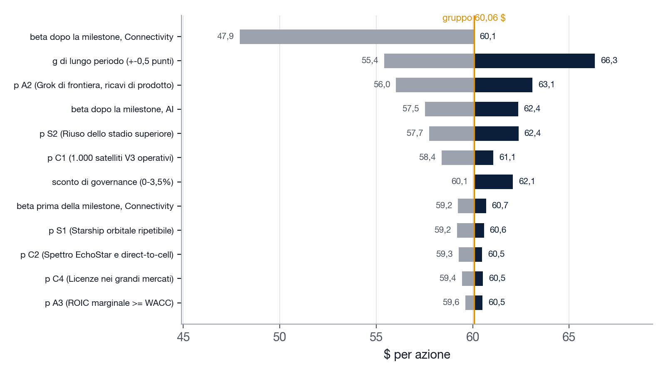
Nessuna leva porta il valore oltre 67 $
RISERVA | SENSITIVITÀ
47,92 $
con il beta di Starlink degli operatori satellitari (0,74)
66 $
il massimo con una leva alla volta
135 $
il prezzo di collocamento
Fonte: Modello dell'autore; intervalli: probabilità bassa-alta di ogni milestone, beta prima e dopo la milestone, g +-0,5 punti, governance 0-3,5%
Notes:
Il tornado mostra che cosa sposta il valore, una ipotesi alla volta. In cima c'è il beta di Starlink: io uso 0,469, quello di chi vende banda larga alle famiglie, perché il 61% dei ricavi è quello. Con il beta degli operatori satellitari, 0,74, il valore scende a 47,92 $. Nessuna leva da sola porta il valore oltre circa 67 $: la distanza dal prezzo non è un'ipotesi sbagliata di qualche punto.

Slide 21
Chi valuta i flussi sta sotto il prezzo
RISERVA | ALTRI VALUTATORI
FONTE | $ PER AZIONE
Morningstar, scenario senza Starship | 41
Questo lavoro: il valore dei flussi (gruppo) | 60,06 $
Morningstar, valore di riferimento | 62
Morgan Stanley, scenario negativo | 75
Questo lavoro: tutte le milestone riuscite | 93,86 $
Damodaran, giugno 2026 | 97,83
Prezzo di collocamento (424B4) | 135 $
Prezzo di mercato, 7/10/2026 | 167,60 $
RBC Capital Markets, target (consorzio) | 225
Morgan Stanley, target (consorzio) | 300
Fonte: Morningstar (N. Owens), giugno 2026; Damodaran, "Revisiting the SpaceX Valuation", 4/6/2026; Morgan Stanley (A. Jonas) e RBC Capital Markets (K. Herbert), 7/7/2026 [stampa e report]; prezzi: 424B4 e Yahoo Finance
Notes:
Un confronto con chi ha pubblicato una valutazione. Morningstar, fuori dal consorzio, ha un valore di riferimento di 62 dollari, vicino al mio. Damodaran arriva a 97,83 con margini più alti e una crescita perpetua pari al tasso privo di rischio. Persino lo scenario negativo di Morgan Stanley, banca del consorzio, vale 75 dollari. I valori sopra il prezzo sono i target delle banche che hanno collocato il titolo.

Slide 22
Tre cose che sembrano sinergie e non lo sono
RISERVA | VALORE DELL'INSIEME
Il prezzo interno dei lanci
Il tasso più basso sul debito
La diversificazione
Starlink paga i lanci al costo: è un trasferimento fra segmenti. La sinergia vera è la cadenza che dà a Starship.
6% contro il 12,5% di xAI: in gran parte un trasferimento ai creditori. Vale solo lo scudo fiscale sul debito in più.
Riduce la volatilità del gruppo, ma l'azionista diversifica da solo. Per questo i tassi non cambiano.
Fonte: Corso, parte M&A; Lewellen (1971); Higgins e Schall (1975); lanci: Space.com (2025); debito xAI: Reuters (giugno 2025)
Notes:
Se mi chiedono perché non ho contato certe sinergie ovvie. Starlink paga i lanci al costo: è un trasferimento fra segmenti, la somma non cambia; la sinergia vera è la cadenza che dà a Starship, e quella l'ho contata. Il gruppo si indebita al 6% e xAI da sola pagava il 12,5%: è in gran parte un trasferimento ai creditori, per Higgins e Schall; vale solo lo scudo fiscale sul debito in più. La diversificazione abbassa la volatilità, ma l'azionista diversifica da solo: per questo non ho toccato i tassi.

Slide 23
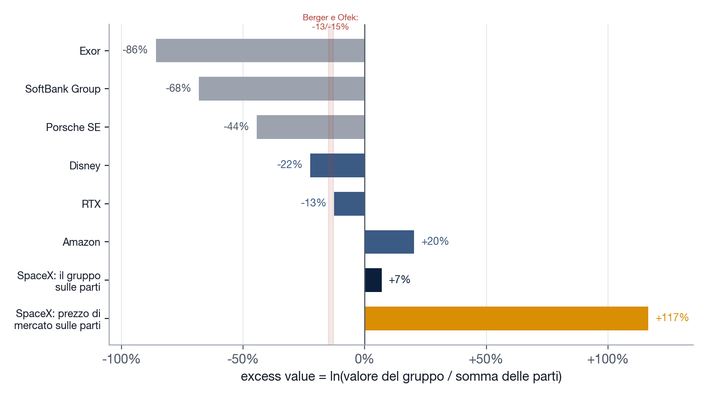
Solo un gruppo integrato vale più delle sue parti
RISERVA | VALORE DELL'INSIEME
+20%
Amazon, l'unico premio del campione
+7%
SpaceX, il gruppo sulle parti
+117%
quello che chiederebbe il prezzo
Fonte: Berger e Ofek (1995); EV ed EV/EBIT: stockanalysis.com, 9/10/2026; segmenti: bilanci 2025 depositati; holding: sconto sul NAV dalle relazioni 2026
Notes:
Il premio del 7% è plausibile? Con il metodo di Berger e Ofek le holding valgono molto meno delle loro parti, Disney e RTX stanno a meno 22 e meno 13, in linea con lo sconto medio della letteratura. L'unico premio è Amazon, più 20%: AWS nasce dall'infrastruttura del retail, un legame fisico come quello fra Starship e Starlink. SpaceX sta in mezzo. Il prezzo chiederebbe più 117%.

Slide 24
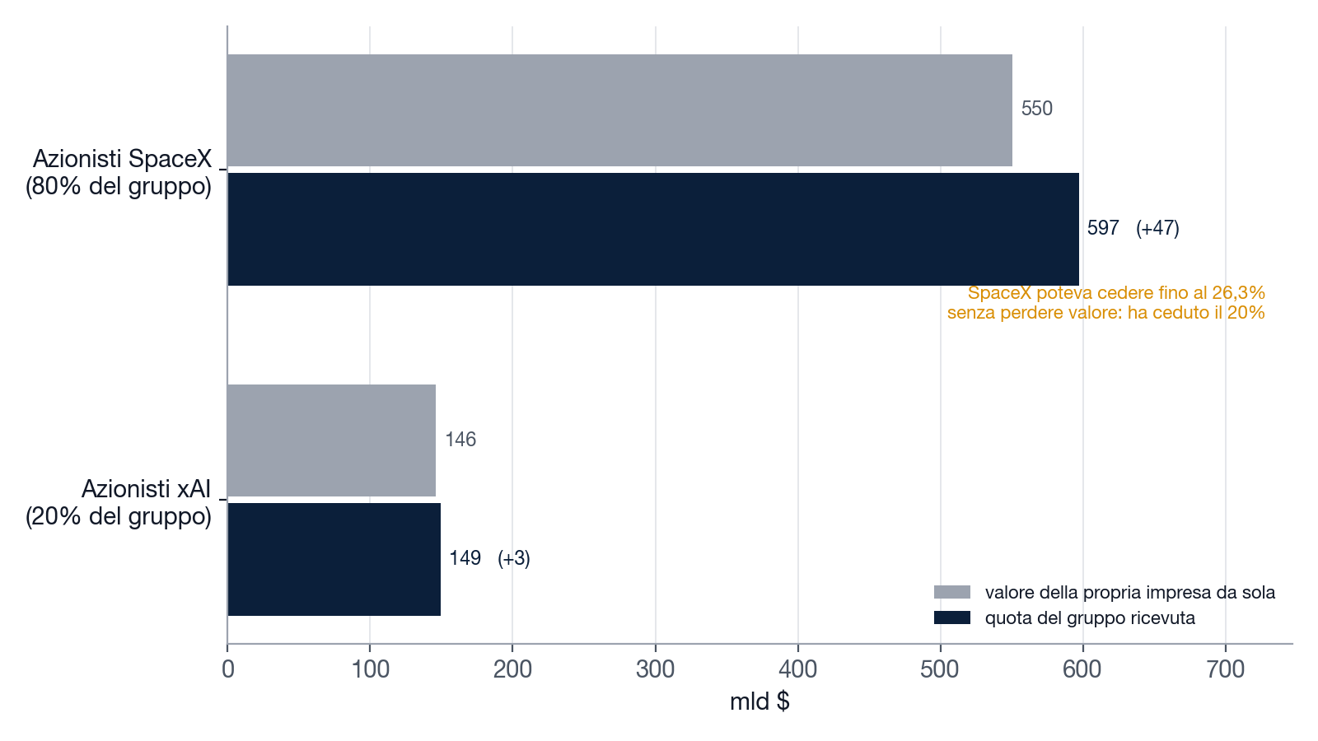
La fusione con xAI ha premiato i soci SpaceX
RISERVA | M&A
20%
del gruppo ceduto agli azionisti di xAI
26,3%
la quota massima che SpaceX poteva cedere
+47
mld di guadagno per i soci SpaceX
Fonte: Modello dell'autore; termini della fusione (1.000 e 250 mld, 20% a xAI): Bloomberg via Yahoo Finance e Taipei Times, febbraio 2026 [stampa, non depositati]
Notes:
Se arriva una domanda sulla fusione con xAI di febbraio, tutta in azioni: agli azionisti di xAI è andato il 20% del gruppo. Con i miei numeri xAI da sola valeva il 21% delle parti: ha preso poco più di quanto portava. Gli azionisti SpaceX si tengono 47 dei 50 miliardi di sinergie, e potevano cedere fino al 26,3%. Anche qui prezzo e valore divergono: la fusione valutava tutto 1.250 miliardi.

Slide 25
Tutto in un file Excel, in formule
RISERVA | IL MODELLO
01
Prezzo
02
Input
03
Tassi
04
Probabilità
05
Blocchi
06
Segmenti
07
Fisco
08
Finanziamento
09
Sinergie
10
Ponte
11
Fusione
12
Conglomerati
2.000
formule, zero errori; Excel e Python coincidono al centesimo
Fonte: SpaceX_modello.xlsx: input con la loro fonte, formule, controllo incrociato con il modello in Python
Notes:
Tutti i numeri sono in un Excel in formule: quattordici fogli, circa duemila formule. Il primo foglio, Prezzo, contiene la risposta: multipli impliciti, valore ai multipli, DCF inverso, target delle banche. Poi input con la fonte, tassi per stadio, probabilità, DCF di ogni blocco, segmenti, sinergie, ponte per azione e gruppi multi-settore. L'ultimo foglio controlla che Excel e il modello in Python diano gli stessi numeri. Se volete cambio un'ipotesi gialla e vediamo come si muove.

